Slide 1
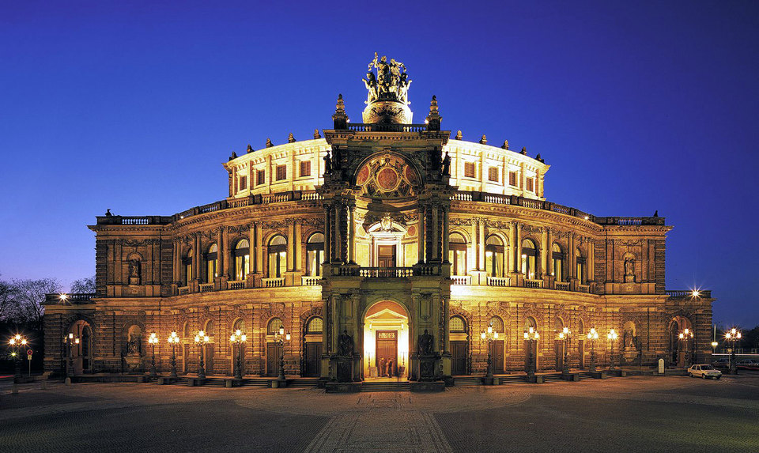
Архитектура
Презентацию выполнили: Аглодина Елена, ученица 8А МБОУ СШ №1 г. Архангельска, Архангельской области.
Руководитель: Куприянович Марина Олеговна, учитель математики высшей квалификационной категории МБОУ СШ №1 г. Архангельска, Архангельской области, 2015 г.

Slide 2
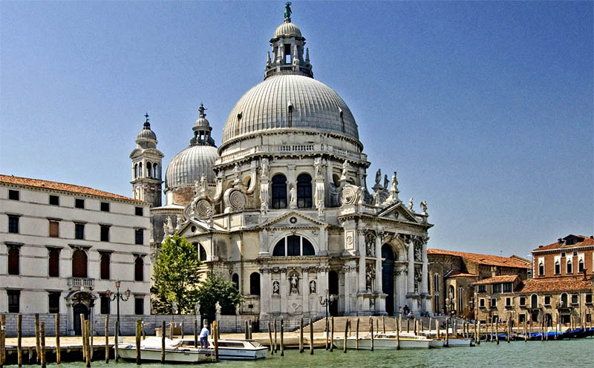
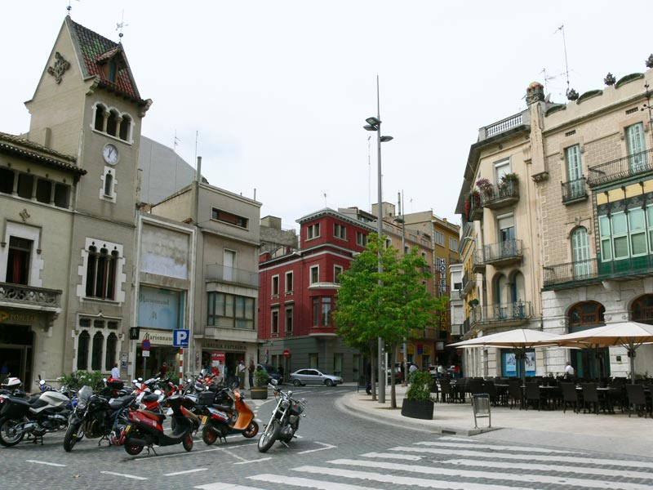
Архитектура или зодчество — искусство и наука строить, проектировать здания и сооружения (включая их комплексы), а также сама совокупность зданий и сооружений, создающих пространственную среду для жизни и деятельности человека.

Slide 3
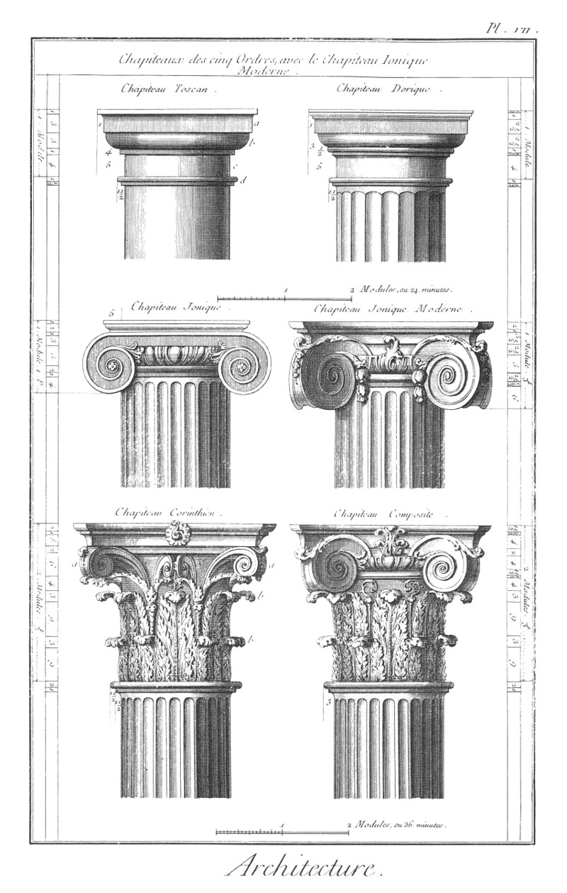
Как вид искусства архитектура входит в сферу духовной культуры, эстетически формирует окружение человека, выражает общественные идеи в художественных образах.
Историческое развитие общества определяет функции и типы сооружений (здания с организованным внутренним пространством, сооружения, формирующие открытые пространства, ансамбли), технические конструктивные системы, художественный строй архитектурных сооружений.

Slide 4
По способу формирования образов архитектуру относят к неизобразительным (тектоническим) видам искусства, которые пользуются знаками не допускающими узнавания в образах каких бы то ни было реальных предметов, явлений, действий и обращённых непосредственно к ассоциативным механизмам восприятия. Эстетическая оценка произведения архитектуры определяется представлением о его способности обслуживать своё функциональное предназначение.
По способу развёртывания образов архитектуру относят к пространственным (пластическим) видам искусства, произведения которых:
существуют в пространстве, не изменяясь и не развиваясь во времени;
имеют предметный характер;
выполняются путём обработки вещественного материала;
воспринимаются зрителями непосредственно и визуально. Выразительными средствами архитектурного искусства являются композиция, тектоника, масштаб, пропорции, ритм, пластика объемов, фактура и цвет используемых материалов.

Slide 5
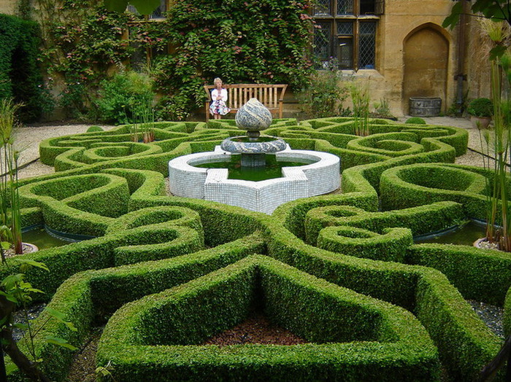
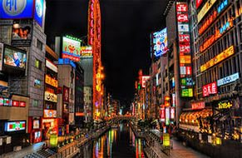
Архитектура объемных сооружений проектирует жилые дома, общественные здания (школы, театры, стадионы, магазины), промышленные комплексы (заводы, фабрики, электростанции).
Ландшафтно-парковая архитектура связана с организацией садово-паркового пространства, в которых материалом является ландшафт и естественная растительность. Это скверы, бульвары и парки с «малой» архитектурой , к которой относят объекты функционально-декоративного (ограды), мемориального характера (надгробия), объекты, являющиеся частью городского благоустройства (фонари), носители информации (рекламные щиты).

Slide 6
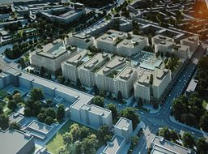
.Градостроительство проектирует и создает новые города и поселки, занимается реконструкцией зданий. В конце XX века выделилась самостоятельная дисциплина-урбанистика, которая решает вопросы сооружения исключительно городов и городского развития. Всемирно известные архитекторы смогли неповторимо преобразить мир человека. Их произведения и строги, и изысканны, и фантастичны.

Slide 7
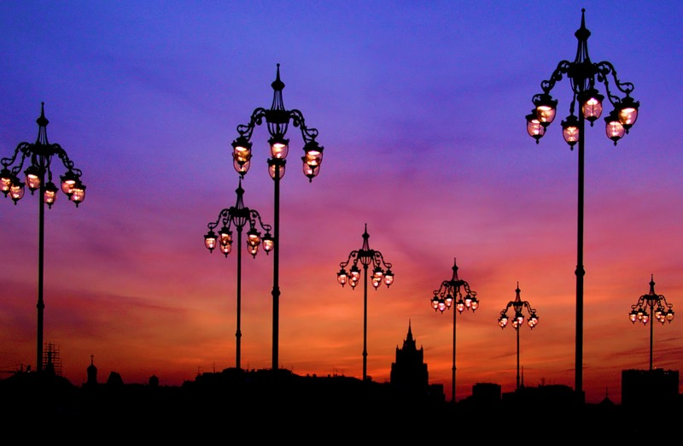
В России существуют следующие специальности архитекторов:
- архитектура жилых и общественных зданий (архитектор-объемщик); - градостроительство и планировка населенных мест (архитектор-планировщик); - архитектура промышленных зданий; - теория и история архитектуры; - дизайн архитектурной среды (архитектор-дизайнер).

Slide 8
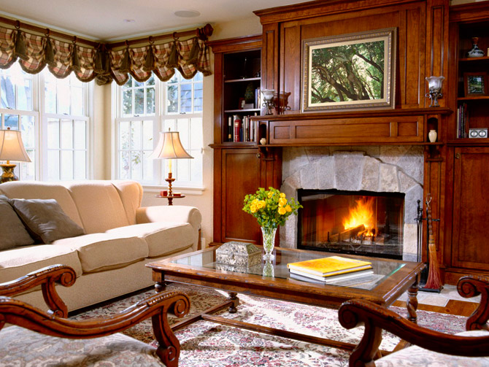
Интерьер -архитектурно и художественно оформленное внутреннее пространство здания, обеспечивающее человеку эстетическое восприятие и благоприятные условия жизнедеятельности; внутреннее пространство здания или отдельного помещения, архитектурное решение которого определяется его функциональным назначением.

Slide 9
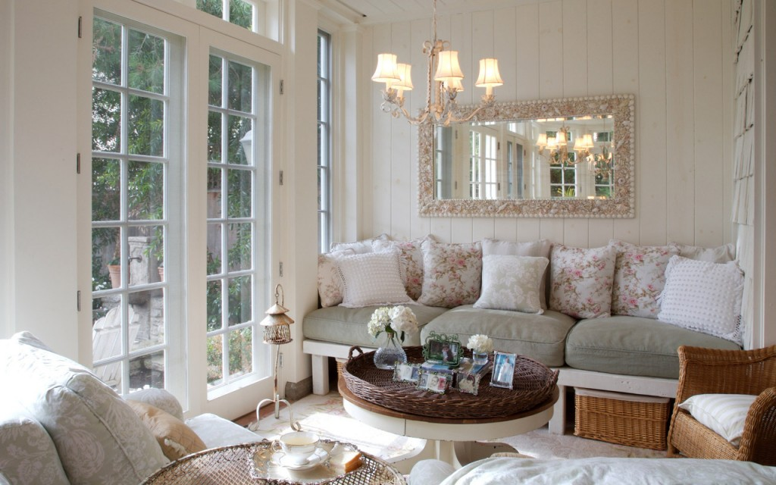
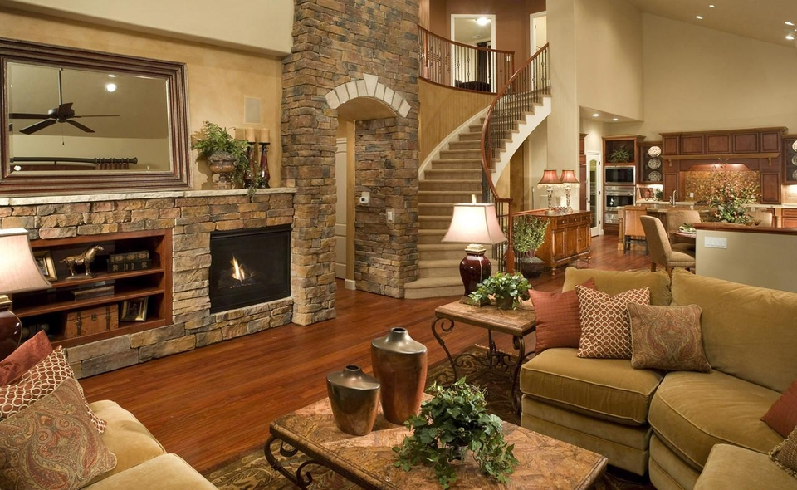
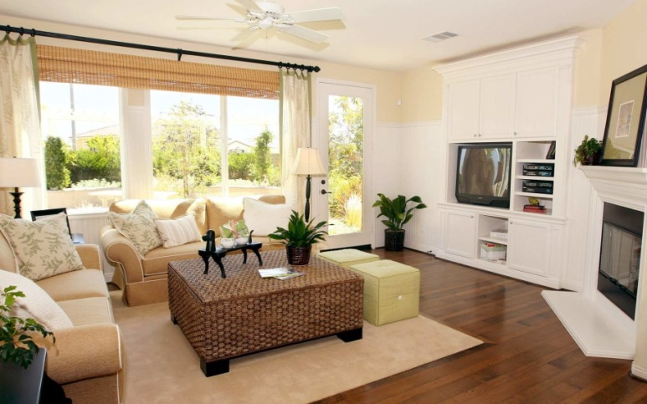
Современный интерьерный дизайн характерен различными, внешне даже противоречивыми тенденциями: с одной стороны, стремлением максимально насытить пространство интерьера техническими устройствами, специальным оборудованием (системы кондиционирования, компьютерная техника и т. п.), с другой — «приближением» к природе, включением в интерьер естественно-природных компонентов (зелень, бассейны, фрагменты рельефа, прозрачные покрытия и стены, открывающие интерьер в природное окружение).

Slide 10
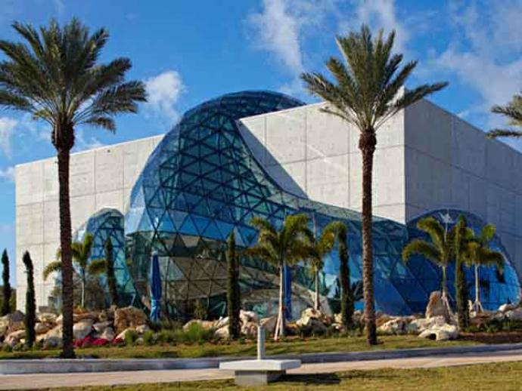
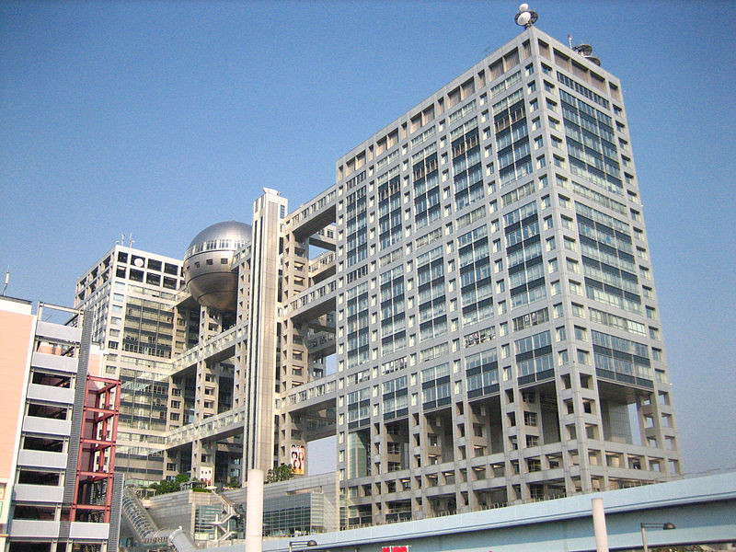
Дизайн интерьера (интерьерный дизайн) — отрасль дизайна, направленная на интерьер помещений с целью обеспечить удобство и эстетически приятное взаимодействие среды с людьми. Интерьерный дизайн сочетает в себе художественный и промышленный дизайн.
В дизайне интерьера, как в части архитектуры существует множество различных стилей, которые сформировались в различные исторические эпохи. Одно и то же помещение, например, конференц-зал, может быть оформлено в разных стилях: хай-тек, романском, модернизме и так далее. Список интерьерных стилей шире, чем архитектурных.

Slide 11
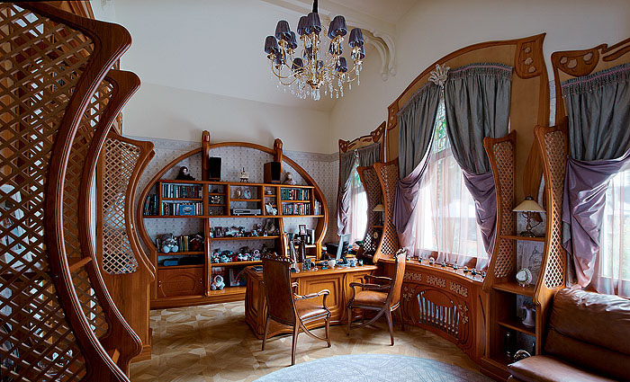
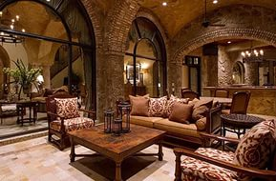
Модернизм
Романск

Slide 12
Спасибо за внимание!!!

Slide 13
Список литературы:
https://ru.wikipedia.org/wiki/%D0%90%D1%80%D1%85%D0%B8%D1%82%D0%B5%D0%BA%D1%82%D1%83%D1%80%D0%B0
http://enc.vkarp.com/2011/01/01/%D0%B0-%D0%B0%D1%80%D1%85%D0%B8%D1%82%D0%B5%D0%BA%D1%82%D1%83%D1%80%D0%B0/

